Slide 1
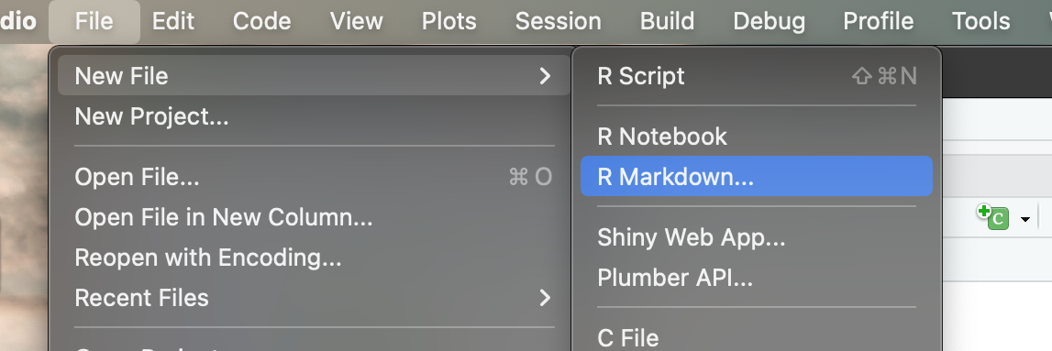
R studio를 켠다
좌측 상단 File >> R Markdown
3) Chunk를 입력 (쉼표는 esc아래,한/영키 확인)
```{r}
```
4) 한줄 실행 알트+엔터

